Slide 1

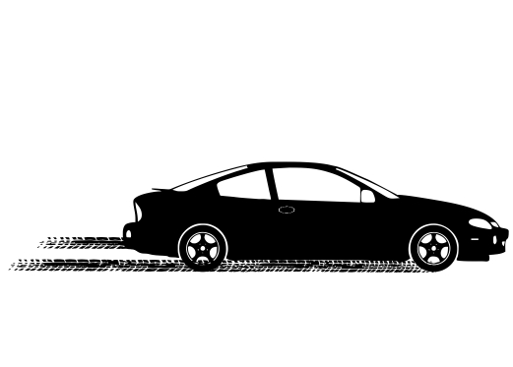




МУНИЦИАЛЬНОЕ АВТОНОМНОЕ УЧРЕЖДЕНИЕ ДОПОЛНИТЕЛЬНОГО ОБРАЗОВАНИЯ «СПОРТИВНАЯ ШКОЛА ПО АВТОМОТОСПОРТУ»
ОТЧЕТ
об исполнении плана мероприятий по противодействию коррупции за 2025 год

Slide 2



МУНИЦИАЛЬНОЕ АВТОНОМНОЕ УЧРЕЖДЕНИЕ ДОПОЛНИТЕЛЬНОГО ОБРАЗОВАНИЯ
«СПОРТИВНАЯ ШКОЛА ПО АВТОМОТОСПОРТУ»
1. Мониторинг изменений законодательства Российской Федерации и законодательства Свердловской области.
Изучения материалов:
I. Совершенствование нормативного правового обеспечения деятельности по противодействию коррупции
сайта Комиссии по координации работы по противодействию коррупции в Свердловской области https://corruption.gossaas.egov66.ru/;
сайта МКУ «УСМ ГО Верхняя Пышма» https://usmvp.ru/;
и других источников.
2. Анализ локальных нормативных актов о противодействии коррупции учреждения в целях приведения их в соответствие с законодательствами Российской Федерации и Свердловской области
Утверждение и внесение изменений в :
Приказ «Об утверждении локальных актов в области антикоррупционной политики учреждения»;
Приказ «О несении изменения в состав комиссии по противодействию коррупции»

Slide 3
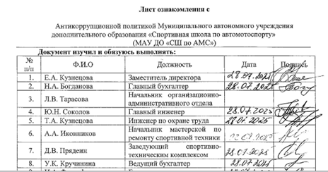
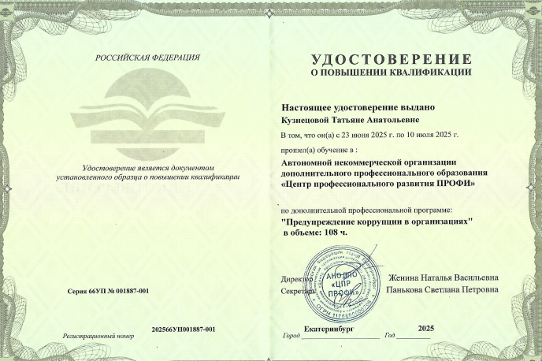
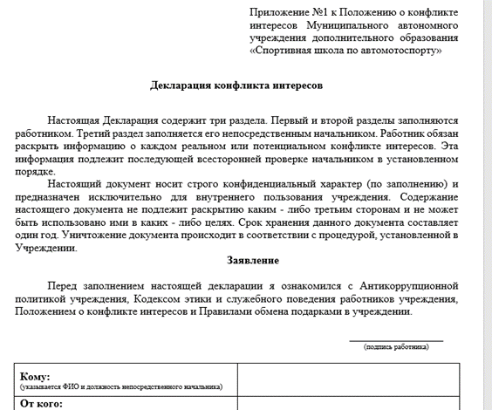
МУНИЦИАЛЬНОЕ АВТОНОМНОЕ УЧРЕЖДЕНИЕ ДОПОЛНИТЕЛЬНОГО ОБРАЗОВАНИЯ
«СПОРТИВНАЯ ШКОЛА ПО АВТОМОТОСПОРТУ»
Ознакомление сотрудников с локальными документами по противодействию коррупции
II. Совершенствование в системе кадровой работы по профилактике коррупционных и иных правонарушений
Повышение квалификации работников
Предоставление декларации о конфликте интересов работниками учреждения за год

Slide 4
МУНИЦИАЛЬНОЕ АВТОНОМНОЕ УЧРЕЖДЕНИЕ ДОПОЛНИТЕЛЬНОГО ОБРАЗОВАНИЯ
«СПОРТИВНАЯ ШКОЛА ПО АВТОМОТОСПОРТУ»
III. Реализация антикоррупционных механизмов в бухгалтерском учете
Осуществляется постоянный контроль за выполнением Плана финансово-хозяйственной деятельности.
Составляется ежеквартальный Отчет об исполнении учреждением плана финансово-хозяйственной деятельности.
IV. Реализация антикоррупционных механизмов в муниципальных заданиях
Осуществляется ежеквартальным составлением Отчета о выполнении муниципального задания.
V. Реализация антикоррупционных механизмов в сфере закупок товаров, услуг для нужд муниципальных нужд
Осуществляется путем составления:
Планирование закупок товаров, работ, услуг, определение поставщиков, контроль за исполнением контрактов и мониторинг осуществляется в соответствии с Положением о закупках;
Ежемесячное составление и размещение в системе ЕИС Отчета о заключённые договорах.

Slide 5
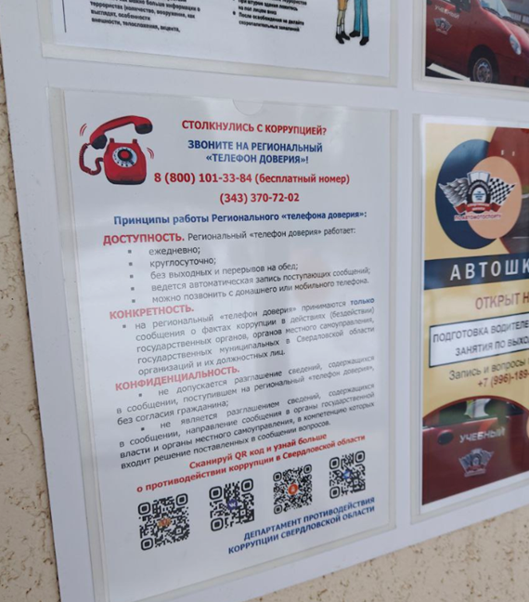
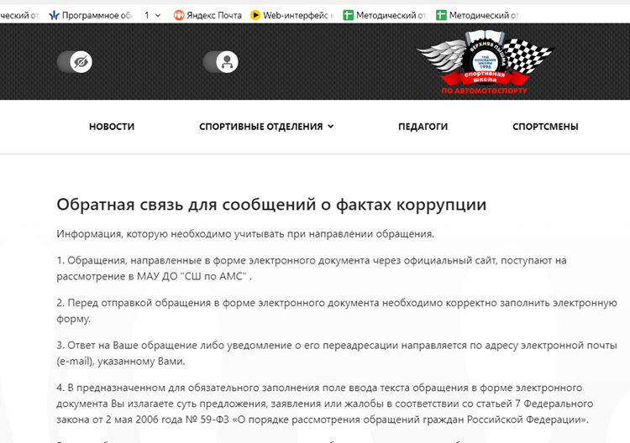
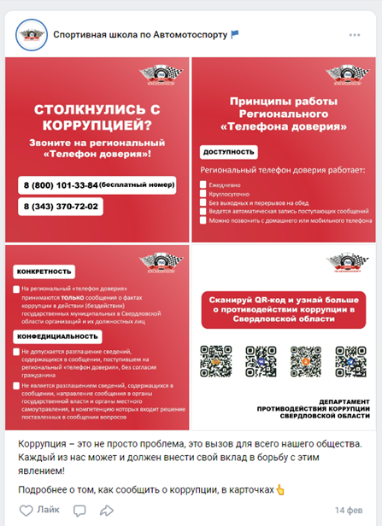
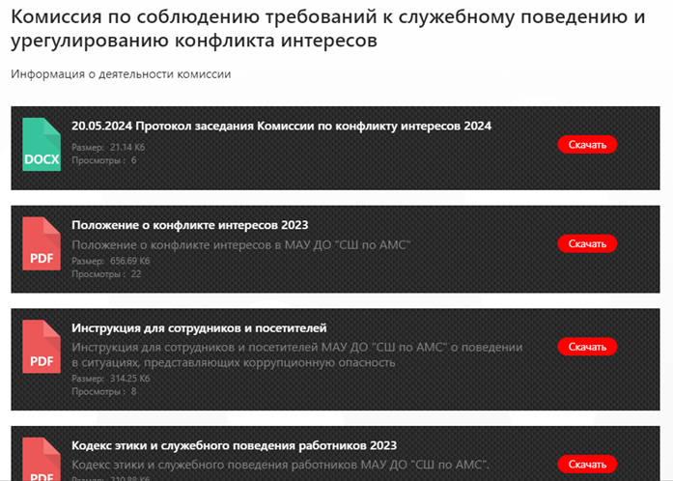
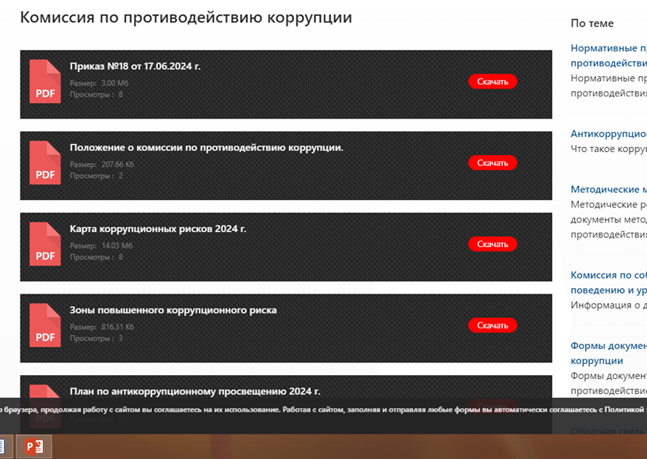
МУНИЦИАЛЬНОЕ АВТОНОМНОЕ УЧРЕЖДЕНИЕ ДОПОЛНИТЕЛЬНОГО ОБРАЗОВАНИЯ
«СПОРТИВНАЯ ШКОЛА ПО АВТОМОТОСПОРТУ»
VI. Повышение результативности и эффективности работы с обращением граждан по фактам коррупции
Осуществляется путем размещения информации:
на сайте Учреждения
на информационных стендах Учреждения
в мессенджерах в информационных группах Учреждения
VII. Обеспечение открытости деятельности учреждения, обеспечения прав граждан на доступ к информации о деятельности учреждения в сфере противодействия коррупции
Осуществляется путем размещения информации на сайте учреждения

Slide 6
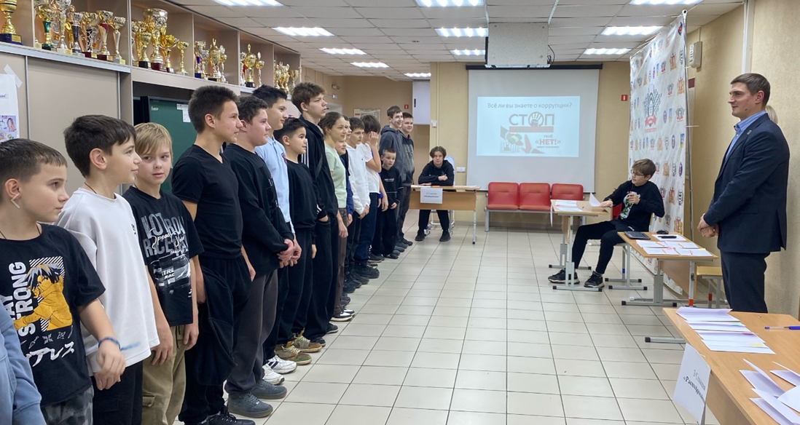
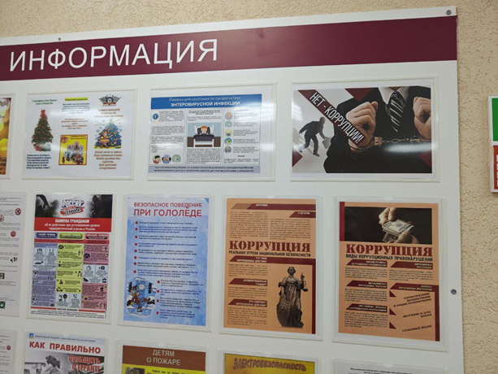
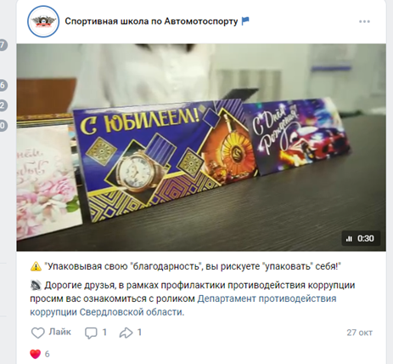
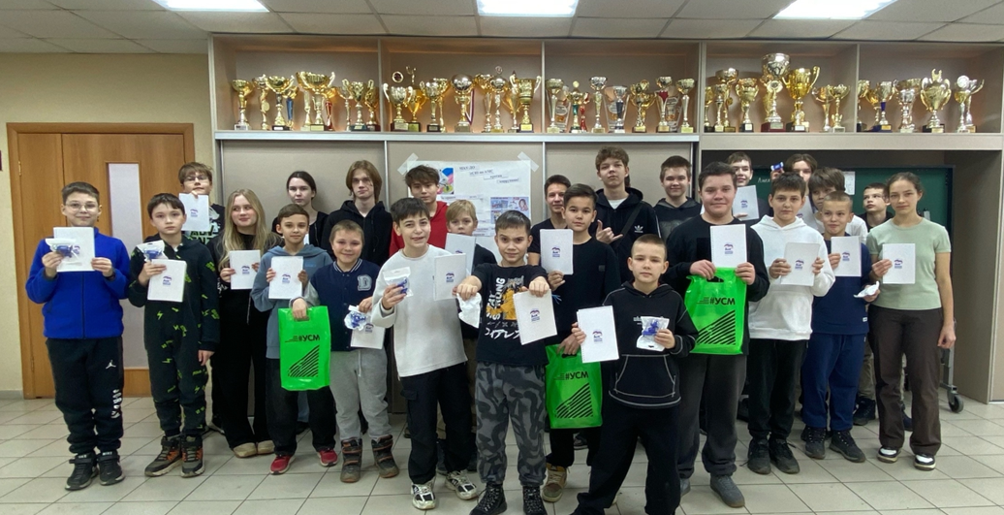
МУНИЦИАЛЬНОЕ АВТОНОМНОЕ УЧРЕЖДЕНИЕ ДОПОЛНИТЕЛЬНОГО ОБРАЗОВАНИЯ
«СПОРТИВНАЯ ШКОЛА ПО АВТОМОТОСПОРТУ»
Ознакомление сотрудников с локальными документами по противодействию коррупции
VII. Антикоррупционное просвещение граждан
Проведения консультаций и предоставления материалов для самостоятельного изучения
Проведение квеста «Всё ли вы знаете о коррупции?»
Размещение информации на сайте, информационных группах в мессенджерах и стендах Учреждения

Slide 7

СПАСИБО ЗА ВНИМАНИЕ!

